Slide 1


Preah Sihamoniraja Buddhist University
Department of Informaton Technology
Database Assignment
Class M6 , Group 10
2017-2018

Slide 2


Group 10
Group Member
Choun Rothana
Ros Sopheaktra
Samrith Thearo
Sok Hak
Son Meas

Slide 3

Group 10
Contents
I. Introduction
II. Methodology of research
III. Database Design
IV. Interface
V. Conclusion
VI. Reference

Slide 4

Group 10
I. Introduction
សព្វថ្ងៃនេះយើងឃើញថា វិស័យបច្ចេកវិទ្យា កំពុងតែ​មានការរីកចម្រើនឥត ឈប់ឈរ ពី មួយ​ថ្ងៃទៅ​មួយថ្ងៃ ។ បណ្តាក្រុមហ៊ុន សហគ្រាសតូច ធំ អាជីវកម្ម អង្គការ និង ស្ថាប័ន​ផ្សេងៗ នៅ លើ​ពិភពលោក តែងតែផ្សាភ្ជាប់យ៉ាងជិតស្និតទៅនឹងវិស័យនេះ។
ដោយសារការយល់ឃើញ ពីការលំបាកក្នុងការគ្រប់គ្រង ការរក្សា​ ទិនន្នន័យរបស់អ្នកជំងឺ និង ទិន្នន័យផ្សេងៗរបស់គ្លីនិកធ្មេញ ទើបក្រុមយើងខ្ញុំបានសំរេចចិត្តជ្រើសរើស គ្លីនិកធ្មេញ ប៉ាស្ទ័រ ដើម្បីធ្វើការចុះកម្មសិក្សា កសាងជាប្រព័ន្ធ Database ដែលមានលទ្ធភាពអាចគ្រប់គ្រងទៅលើគ្លីនិកទាំងមូល។

Slide 5

Group 10
I. Introduction Continue
Background of Pastuer Dental Clinic
គ្លីនិកធ្មេញ ប៉ាស្ទ័រ ត្រូវបានបង្កើតឡើងនៅក្នុងឆ្នាំ ២០០៧ ដោយទន្តពេទ្យបីរូបគឺ ទន្តពេទ្យ សំ លក្ខណះ, អៀង ពិសិដ្ធ និង ម៉ុម ចិត្រា។ គ្លីនិកធ្មេញប៉ាស្ទ័រ មានសេវាកម្មបំរើដល់ប្រជាជនយើង មានដូចជា ដកធេ្មញ ព្យាបាលធេ្មញ ប៉ះធេ្មញ ដាក់ធេ្មញ និង ដាំពេជ្រជាដើម។
ទំនាក់ទំនងតាម : (៨៥៥) ២៣ ៨៨ ០៨ ៧៧ ឬ (៨៥៥) ១៧ ៥៥ ៩៤ ៥៥។

Slide 6
Group 10
I. Introduction Continue
Problem Statements
- ពិបាកក្នុងការរក្សាទុកទិន្នន័យរបស់អ្នកជំងឺ និង ទន្តពេទ្យ
- ពិបាកក្នុងការស្វែងរកពត៌មានរបស់អ្នកជំងឺ និង ទន្តពេទ្យ
- ការរក្សាទុនទិន្នន័យមិនសូវមានសុវត្ថិភាព
- មិនមានការធ្វើ Report នៃប្រាក់ចំណូលប្រចាំខែរបស់គ្លីនិក
- មានភាពយឺតយ៉ាវ និង កំហុសឆ្គង ក្នុងការចេញ វិក័យប័ត្រឲ្យអ្នកជំងឺ
- ពិបាកក្នុងការកំណត់ពេលវេលាដើម្បីជួបនឹងអ្នកជំងឺ
- ពិបាកក្នុងការគ្រប់គ្រងទៅលើ បុគ្គលិក
- ពិបាកក្នុងការគ្រប់គ្រងប្រាក់ខែរបស់ បុគ្គលិក និង ទន្តពេទ្យ
- ពិបាកក្នុងការគ្រប់គ្រងទៅថ្នាំ

Slide 7
Group 10
I. Introduction Continue
Our Objective
-ងាយស្រួលក្នុងការបញ្ចូល និង រក្សាទុក ពត៌មានផ្សេងៗ
-ងាយស្រួលស្វែងរកពត៌មានផ្សេងៗ និង រហ័សទាន់ចិត្ត
-ទិន្នន័យមានសុវត្ថិភាពខ្ពស់
-ធ្វើ Report ផ្សេងៗ ដូចជា ប្រាក់ចំណូប្រចាំខែ ឬ ប្រចាំ
-ចេញវិក័យប័ត្រដល់អ្នកជំងឺដោយប្រព័ន្ធកុំព្យូទ័រ មិនមានការភ័នច្រលំ
-ងាយស្រួលក្នុងកំណត់ពេលណាត់ជួប

Slide 8
Group 10
I. Introduction Continue
Scope & Limitation
- គ្រប់គ្រងទិន្នន័យអ្នកកជំងឺ
- គ្រប់គ្រងទិន្នន័យរបស់ទន្តពេទ្យ
- គ្រប់គ្រងទៅលើការណាត់ជួប
- ការចេញវិក័យប័ត្រ
- ការធ្វើ Report

Slide 9


Group 10
II. Methodology of Research
Study Area
គ្លីនិកធ្មេញ ប៉ាស្ទ័រ ដែលពួកយើងបានធ្វើការចុះកម្មសិក្សាដើម្បីកសាងប្រព័ន្ធ Database នេះមានទីតាំងនៅក្នុង រាជធានីភ្នំពេញ ផ្ទះលេខ #៣៧៤/៣៤៩, ផ្លូវកម្ពុជាក្រោម ( ខាងលិចភោជនីយដ្ឋាន លីឡាយ ៣០ម៉ែត្រ )។

Slide 10

Group 10
II. Methodology of Research Continue
Data Collection
- Primary data
Primary Data គឺជា Data ដែលមានភាពចាំបាច់ និង សំខាន់បំផុត ដើម្បីឈានទៅការកសាងប្រព័ន្ធ Database។ វិធីសាស្ត្រដើម្បីប្រមូល Primary data មានដូចជា Interview, Questionnaire និង ការធ្វើ Survey ជាដើម។
- Secondary data
Secondary Data គឺជា Data បន្ទាប់បន្សំសម្រាប់កសារប្រព័ន្ធ Database ឬ ជា Data សម្រាប់ធ្វើជា Reference។ មានដូជា Document Review, Research, Sampling Magazine or Newspaper ។

Slide 11

Group 10
II. Methodology of Research Continue
Tools
- Microsoft Office 2010 :
Microsoft Office Access 2010
Microsoft Office Word 2010
Microsoft Office Power Piont
- Adobe Photoshop CS5
- Smart Draw 2010

Slide 12

Group 10
II. Methodology of Research Continue
Hardware Requirements
- Processor : 500-megahertz (MHz) or higher
- Hard disk : 2 gigabyte available disk space
- Memory : 256 megabytes (MB) of RAM or higher
- Display : 1024 × 768 or higher resolution monitor
- Operating system : Windows XP with Service Pack (SP) 3 (32-bit), Windows Vista with SP1, Windows Server 2003 R2 with MSXML 6.0, Windows Server 2008 or later (32-bit or 64-bit), Windows 7 or later operating systems.

Slide 13


Group 10
III. Database Design
Data Flow
- Add new employee
New employee
User
info
Save
Table Employee

Slide 14
Group 10
III. Database Design Continue
Data Flow Continue
- Search information of employee
Not Found
Display Employee Information
Employee
User
Search
info
Table Employee

Slide 15
Group 10
III. Database Design Continue
Data Flow Continue
- Search information of employee
Not Found
Employee
User
Search
Delete
info
Table Employee

Slide 16

Group 10
III. Database Design Continue
Entity Relational Diagram
Employee
Payment
Patient
Treatment
Doctor
Login
Treatment
UserAccount
Appointment

Slide 17
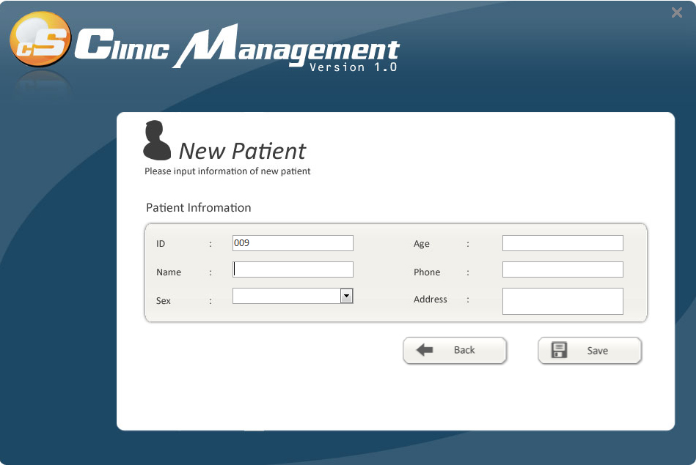
Group 10
IV. Interface
Add new patient

Slide 18
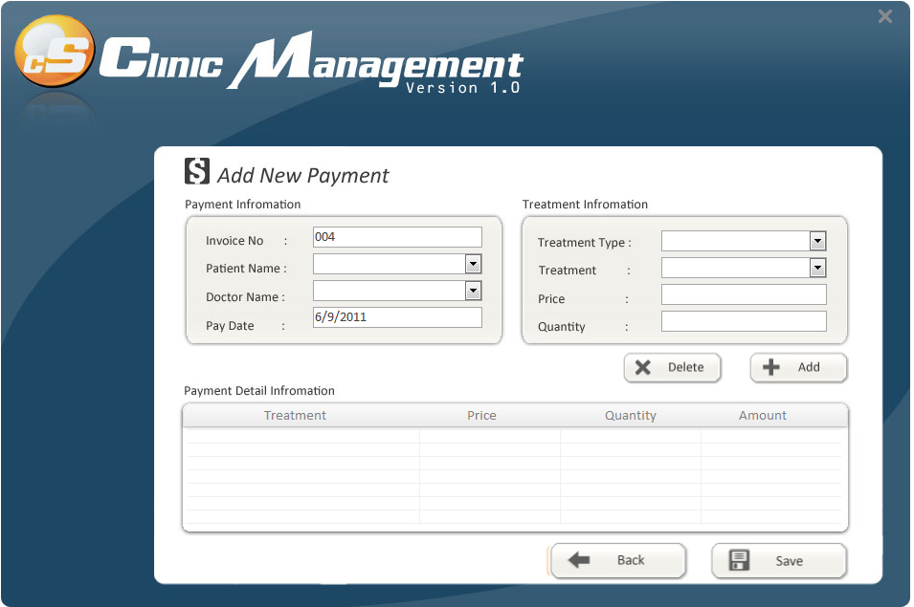
Group 10
IV. Interface
Add new payment

Slide 19
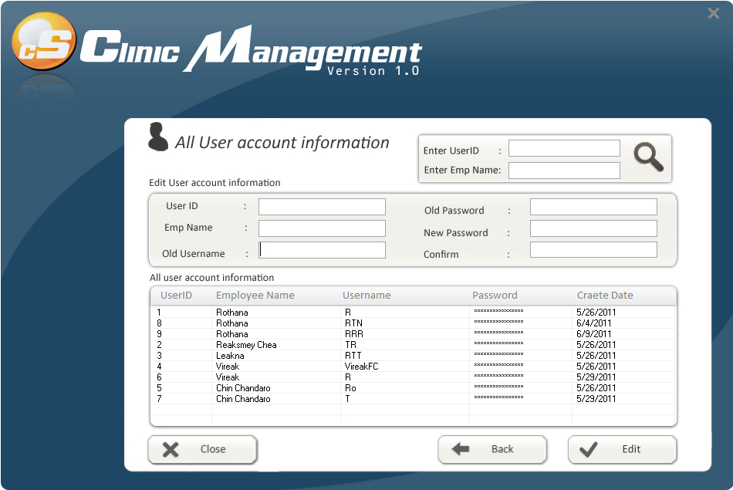
Group 10
IV. Interface
View user account

Slide 20
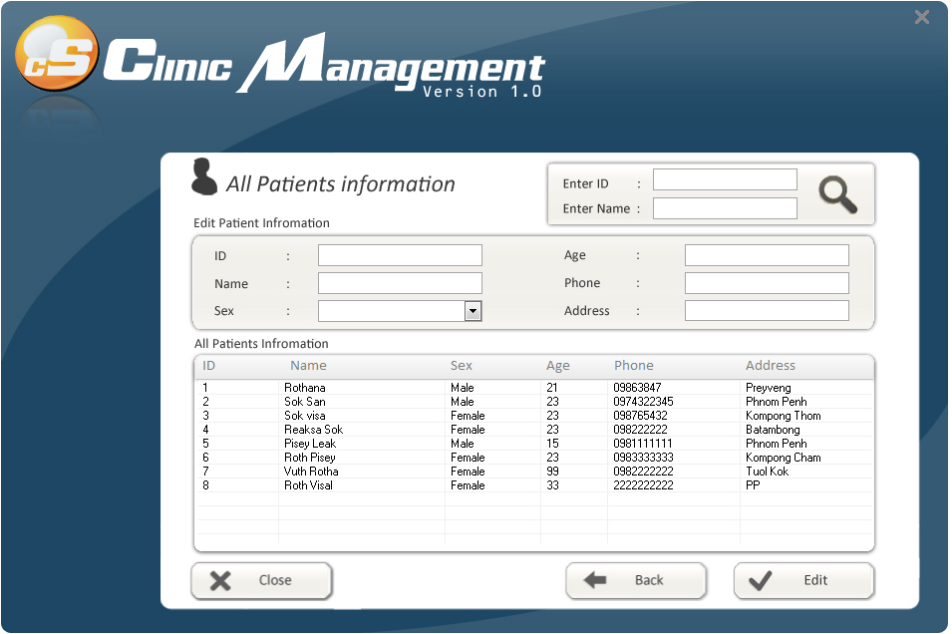
Group 10
IV. Interface
View patient information

Slide 21
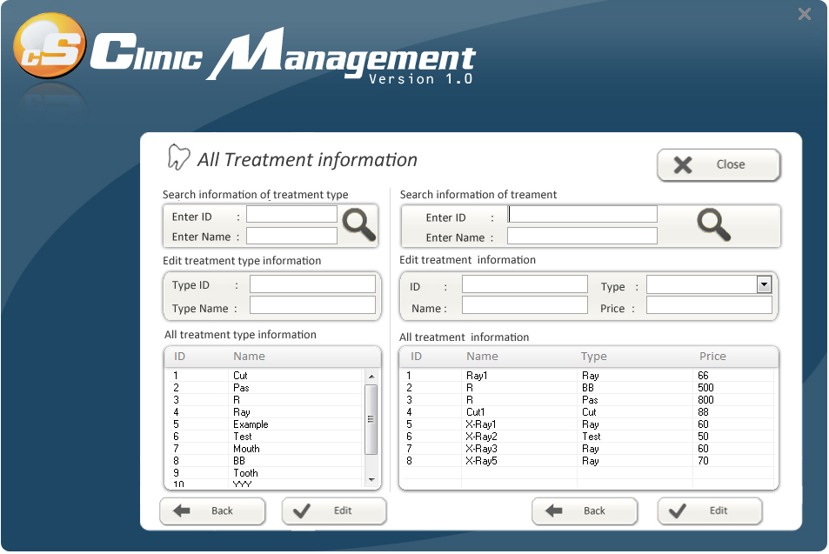
Group 10
IV. Interface
View treatment information

Slide 22


Group 10
V. Conclusion
លទ្ធភាពនៃប្រព័ន្ធ Database
ផ្តល់ភាពងាយស្រួលក្នុងការបញ្ចូលទិន្នន័យ
ផ្តល់់ភាពងាយស្រួលក្នុងការស្វែងរក
ផ្តល់ភាពងាយស្រួលក្នុងការចេញវិក័យប័ត្រ
ទិន្នន័យមានសុវត្ថិភាពខ្ពស់
ផ្តល់ភាពងាយស្រួលក្នុងការធ្វើរបាយការណ៍
ផ្តល់ភាពងាយស្រួលក្នុងការធ្វើការណាត់ជួប

Slide 23

Group 10
V. Conclusion​ Continue
ចំនុចខ្វះខាតនៃប្រព័ន្ធ Database
ពុំទាន់អាចគ្រប់គ្រងទៅលើប្រាក់ខែរបស់បុគ្គលិក និង ទន្តពេទ្យ
ពុំទាន់អាចគ្រប់គ្រងទៅបុគ្គលិក និង ទន្តពេទ្យបានទូលំទូលាយ ដូចជា ការគ្រប់គ្រងទៅលើ វិជ្ជមានជាដើម។
ពុំទាន់អាចគ្រប់គ្រងទៅលើថ្នាំពេទ្យ
និង ផ្សេងៗទៀត

Slide 24

Group 10
VI. Reference
- Microsoft Office Access 2007 Database System
( Prepared by : Msc. Kheam Hong ) 2010-2011
- DentSuite Professional Edition Version 1.0 ( http://soft.ddctvm.com )
database-systems-design-implementation-and-management-sixth-edition.9780619213237.25759.pdf
Payroll System
Koy Theara (Leader) ,Nhep Sitha, Meas Sotvisal, Thap Leakena, Chea Channita, Hong Somethea,Seak Sovan Ponleu

Slide 25

Group 10
Thanks
សូមអរគុណចំពោះការយកចិត្តស្តាប់ការធ្វើបទបង្ហាញរបស់ក្រុមយើងខ្ញុំ។

